Slide 1
ÜLKEMİZİN, KITALARIN VE
OKYANUSLARIN KONUMU
Evimiz Dünya
Notes:
Kaynak: MEB Sosyal Bilgiler 6. Sınıf 1. Kitap, 2026–2027, s.54–75. https://cdn.eba.gov.tr/temel-egitim/yayin/2026-2027/ktp/sosyalbilgiler6-1.pdf
Ek kaynak ve harita görselleri: Kullanıcının sağladığı 6 sosyal BH_fasikul 02 (01-64) CEVAP(1).pdf, s.4–28. Karakterler ve tasarım: Kullanıcının 5.2.1 Sosyoberk sunumu.

Slide 2

Cevaplayalım
1. Okulunuzun yerini bir arkadaşınıza nasıl tarif edersiniz?
2. Okyanustaki bir gemi, çevresinde bina veya sokak yokken yerini nasıl bildirebilir?
3. Türkiye’nin iki kıtada toprağının bulunması hangi alanlarda etkili olabilir?
4. Bir dünya haritasında ilk olarak hangi işaretleri ararsınız?
Notes:
Ön bilgileri yoklayınız. 1: Yön, çevredeki yapılar ve mesafe. 2: Koordinatlar. 3: Ulaşım, ticaret ve kültürel etkileşim. 4: Yön, Ekvator, başlangıç meridyeni ve lejant gibi örnekler kabul edilir.
Kaynak: MEB Sosyal Bilgiler 6. Sınıf 1. Kitap, 2026–2027, s.54–75. https://cdn.eba.gov.tr/temel-egitim/yayin/2026-2027/ktp/sosyalbilgiler6-1.pdf
Ek kaynak ve harita görselleri: Kullanıcının sağladığı 6 sosyal BH_fasikul 02 (01-64) CEVAP(1).pdf, s.4–28. Karakterler ve tasarım: Kullanıcının 5.2.1 Sosyoberk sunumu.

Slide 3

Tanımlar
Coğrafi konum: Bir yerin Dünya üzerindeki bulunduğu yerdir.
Göreceli konum: Bir yerin çevresindeki doğal ve beşerî unsurlara göre belirlenen konumudur.
Mutlak konum: Bir yerin enlem ve boylam değerleriyle belirtilen konumudur.
Jeopolitik konum: Bir ülkenin konumu ve kaynaklarının uluslararası ilişkilerine etkisidir.
Kıta: Yeryüzündeki büyük kara parçalarına verilen addır.
Okyanus: Kıtalar arasında geniş alanlar kaplayan büyük tuzlu su kütlesidir.
Ekvator: Kutup noktalarına eşit uzaklıktaki hayalî çemberdir. 0° paraleli olarak gösterilir.
Kuzey Yarım Küre: Ekvator’un kuzeyi güneyi Güney Yarım Küre’dir.
Başlangıç meridyeni: Doğu ve batı boylamlarının başlangıcıdır.
Enlem: Bir yerin Ekvator’a göre açısal uzaklığıdır. Kuzey veya güney olarak belirtilir.
Boylam: Bir yerin başlangıç meridyenine göre açısal uzaklığıdır. Doğu veya batı olarak belirtilir.
Notes:
Kaynak: MEB Sosyal Bilgiler 6. Sınıf 1. Kitap, 2026–2027, s.54–75. https://cdn.eba.gov.tr/temel-egitim/yayin/2026-2027/ktp/sosyalbilgiler6-1.pdf
Ek kaynak ve harita görselleri: Kullanıcının sağladığı 6 sosyal BH_fasikul 02 (01-64) CEVAP(1).pdf, s.4–28. Karakterler ve tasarım: Kullanıcının 5.2.1 Sosyoberk sunumu.

Slide 4
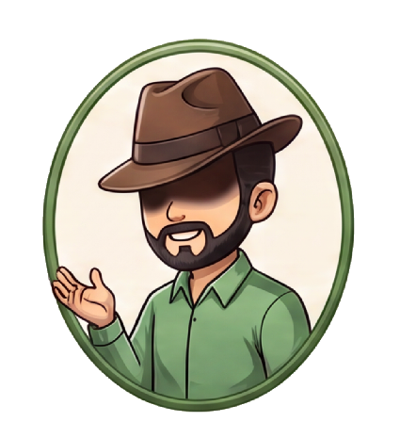
Örnekler
Coğrafi konum: Türkiye’nin dünya haritasındaki yeri, coğrafi konumunu gösterir.
Göreceli konum: Türkiye’nin Asya ve Avrupa kıtalarında topraklarının bulunması, göreceli konumuna örnektir.
Mutlak konum: Türkiye’nin 36°–42° kuzey paralelleri ile 26°–45° doğu meridyenleri arasında yer alması, mutlak konumunu belirtir.
Jeopolitik konum: İstanbul ve Çanakkale boğazlarının uluslararası deniz ulaşımında önemli olması, Türkiye’nin jeopolitik önemini artırır.
Kıta: Asya, Avrupa ve Afrika, kıtalara örnektir.
Okyanus: Afrika ile Güney Amerika arasında bulunan Atlas Okyanusu, okyanuslara örnektir.
Paralel: Türkiye’den geçen 40° kuzey paraleli, Ekvator’a paralel uzanan hayalî çemberlerden biridir.
Meridyen: Türkiye’den geçen 30° doğu meridyeni, iki kutup noktasını birleştiren hayalî yarım çemberlerden biridir.
Enlem: Bir yerin Ekvator’un 40° kuzeyinde bulunması, o yerin enlem bilgisidir.
Boylam: Bir yerin başlangıç meridyeninin 30° doğusunda bulunması, o yerin boylam bilgisidir.
Yarım küre: Türkiye, Ekvator’a göre Kuzey Yarım Küre’de; başlangıç meridyenine göre Doğu Yarım Küre’de yer alır.
Notes:
Kaynak: MEB Sosyal Bilgiler 6. Sınıf 1. Kitap, 2026–2027, s.54–75. https://cdn.eba.gov.tr/temel-egitim/yayin/2026-2027/ktp/sosyalbilgiler6-1.pdf
Ek kaynak ve harita görselleri: Kullanıcının sağladığı 6 sosyal BH_fasikul 02 (01-64) CEVAP(1).pdf, s.4–28. Karakterler ve tasarım: Kullanıcının 5.2.1 Sosyoberk sunumu.

Slide 5
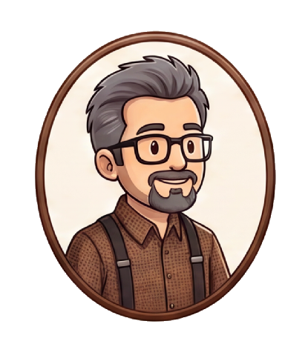
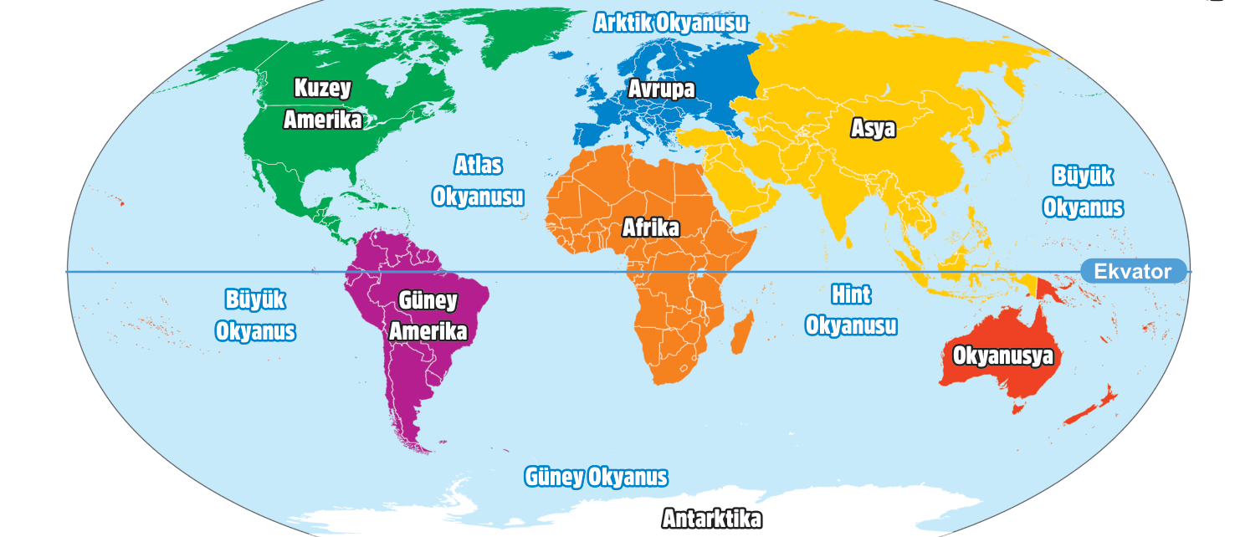
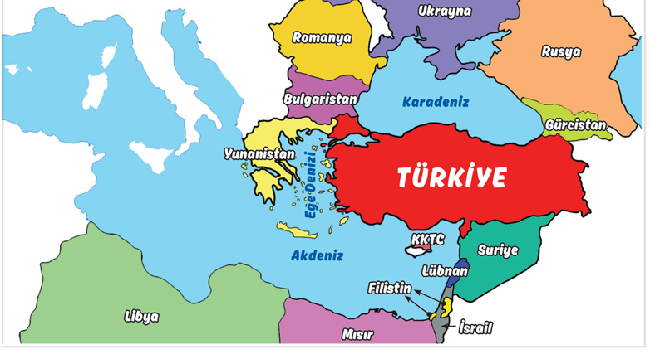
Anlatım: Türkiye Nerede?, Denizler ve Boğazlar
Türkiye’nin toprakları Asya ve Avrupa kıtalarında yer alır. Anadolu, Asya’da; Trakya, Avrupa’dadır.
Türkiye, Asya, Avrupa ve Afrika’nın birbirine yaklaştığı bir alandadır. Bu konum, ulaşım ve ticaret bağlantılarını etkiler.
Türkiye’nin Karadeniz, Marmara Denizi, Ege Denizi ve Akdeniz’e kıyısı vardır.
İstanbul ve Çanakkale boğazları, Karadeniz ile Akdeniz arasındaki deniz ulaşımında önemlidir.
Türkiye’nin Afrika kıtasında toprağı var mıdır?
Notes:
Cevap: Yoktur. Çözüm: Afrika’ya yakın olmak, o kıtada toprağa sahip olmak anlamına gelmez.
Kaynak: MEB Sosyal Bilgiler 6. Sınıf 1. Kitap, 2026–2027, s.54–75. https://cdn.eba.gov.tr/temel-egitim/yayin/2026-2027/ktp/sosyalbilgiler6-1.pdf
Ek kaynak ve harita görselleri: Kullanıcının sağladığı 6 sosyal BH_fasikul 02 (01-64) CEVAP(1).pdf, s.4–28. Karakterler ve tasarım: Kullanıcının 5.2.1 Sosyoberk sunumu.

Slide 6
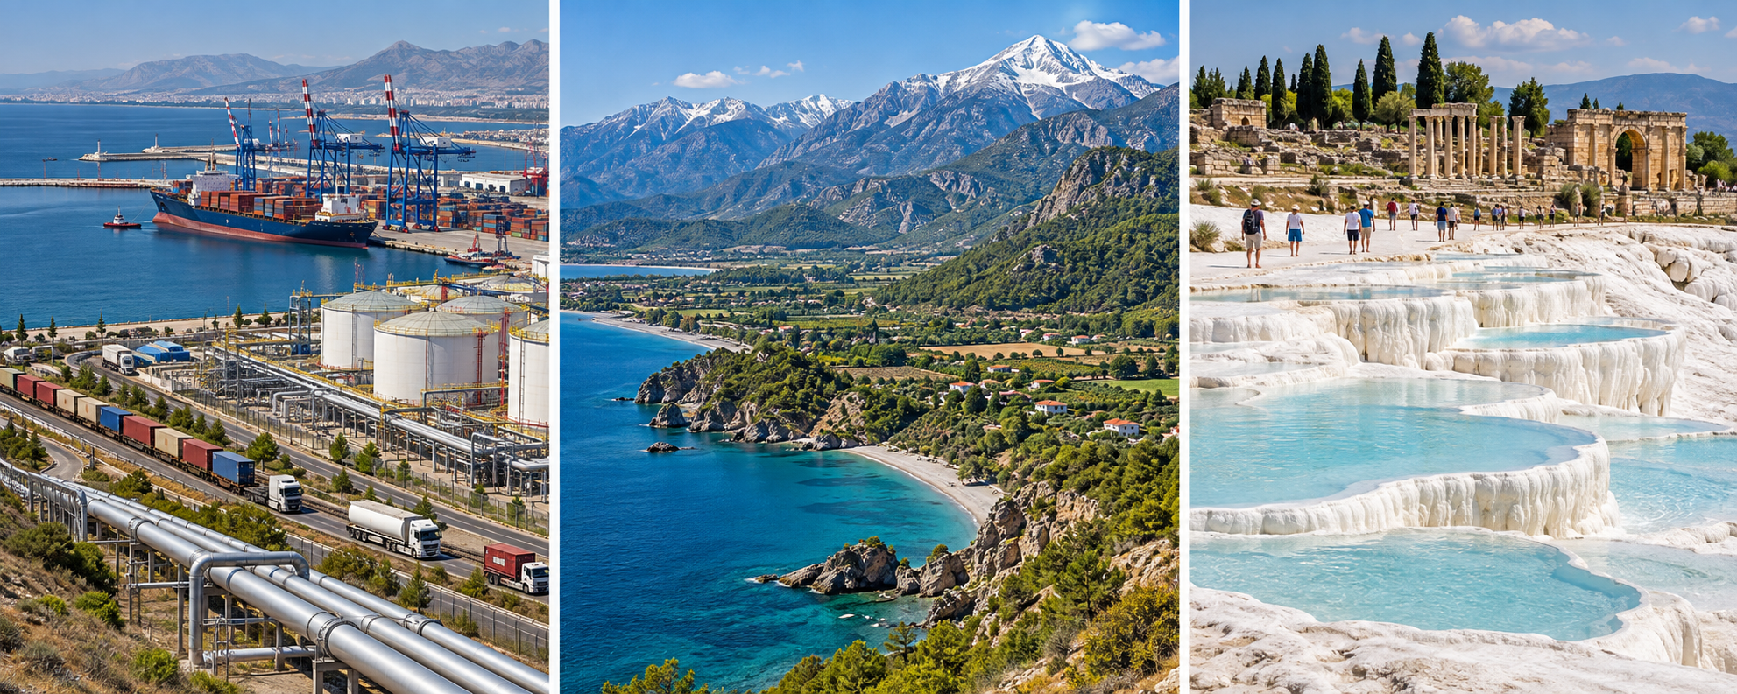
Anlatım: Göreceli Konumun Etkileri
Türkiye’nin önemli ulaşım ve enerji yolları üzerinde bulunması, ülkeler arasındaki bağlantılarda rol oynamasını sağlar.
Yer şekilleri, denize yakınlık ve yükselti farklılıkları ülkemizde doğal çevrenin çeşitlenmesine katkıda bulunur.
Tarihî birikimi ve doğal güzellikleri, Türkiye’nin turizm açısından önemini artırır.
Notes:
İklim çeşitliliğini yalnızca enleme bağlamayınız. Doğal ve beşerî çevrenin ayrıntılı ilişkileri 6.2.2 kapsamındadır.
Kaynak: MEB Sosyal Bilgiler 6. Sınıf 1. Kitap, 2026–2027, s.54–75. https://cdn.eba.gov.tr/temel-egitim/yayin/2026-2027/ktp/sosyalbilgiler6-1.pdf
Ek kaynak ve harita görselleri: Kullanıcının sağladığı 6 sosyal BH_fasikul 02 (01-64) CEVAP(1).pdf, s.4–28. Karakterler ve tasarım: Kullanıcının 5.2.1 Sosyoberk sunumu.

Slide 7

Anlatım: Deniz Komşularımız, Mavi Vatan
Ülkeler arasında komşuluk ilişkileri yalnızca kara sınırlarıyla kurulmaz. Aynı denize kıyısı bulunan ülkeler arasında da ulaşım ve ticaret bağlantıları gelişir.
Karadeniz ve Akdeniz çevresindeki ülkeleri haritada inceleyiniz.
Mavi Vatan, Türkiye’nin çevresindeki denizlerde sahip olduğu hak ve yetki alanlarını ifade eder.
Denizlerimizden balıkçılık, ulaşım, ticaret ve enerji kaynakları bakımından yararlanırız.
Denizlerdeki haklarımızın ve doğal kaynaklarımızın korunması, ülkemizin güvenliği ve geleceği açısından önemlidir.
Notes:
Örnek cevap: Romanya ve Ukrayna. Rusya, Bulgaristan ve Gürcistan da kabul edilir. Deniz komşuluğu ifadesi, ülkeler arasında mutlaka belirlenmiş ortak deniz yetki sınırı bulunduğu anlamına gelmez.
Kaynak: MEB Sosyal Bilgiler 6. Sınıf 1. Kitap, 2026–2027, s.54–75. https://cdn.eba.gov.tr/temel-egitim/yayin/2026-2027/ktp/sosyalbilgiler6-1.pdf
Ek kaynak ve harita görselleri: Kullanıcının sağladığı 6 sosyal BH_fasikul 02 (01-64) CEVAP(1).pdf, s.4–28. Karakterler ve tasarım: Kullanıcının 5.2.1 Sosyoberk sunumu.

Slide 8
Yedi Kıta Beş Okyanus
Asya • Avrupa • Afrika
Kuzey Amerika • Güney Amerika
Antarktika • Okyanusya
Büyük (Pasifik) • Atlas (Atlantik) • Hint
Kuzey (Arktik) • Güney Okyanusu
Notes:
Cevap: Afrika. Kıta adlandırmalarında MEB kitabındaki Okyanusya kullanılmıştır.
Kaynak: MEB Sosyal Bilgiler 6. Sınıf 1. Kitap, 2026–2027, s.54–75. https://cdn.eba.gov.tr/temel-egitim/yayin/2026-2027/ktp/sosyalbilgiler6-1.pdf
Ek kaynak ve harita görselleri: Kullanıcının sağladığı 6 sosyal BH_fasikul 02 (01-64) CEVAP(1).pdf, s.4–28. Karakterler ve tasarım: Kullanıcının 5.2.1 Sosyoberk sunumu.

Slide 9
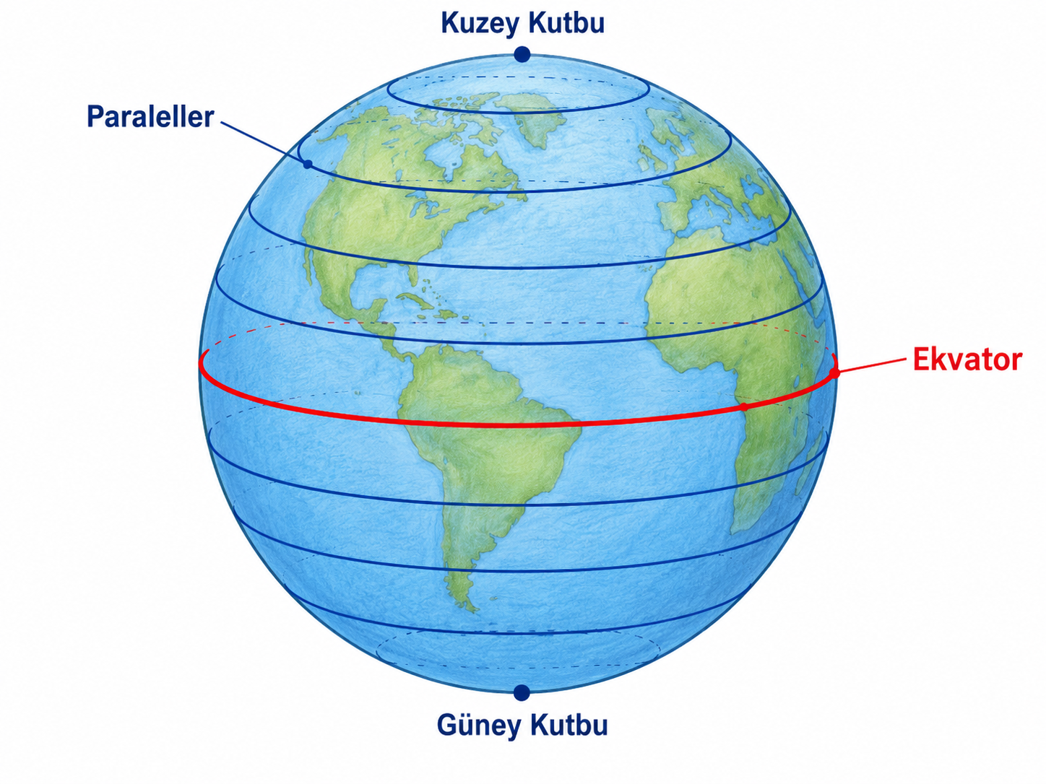
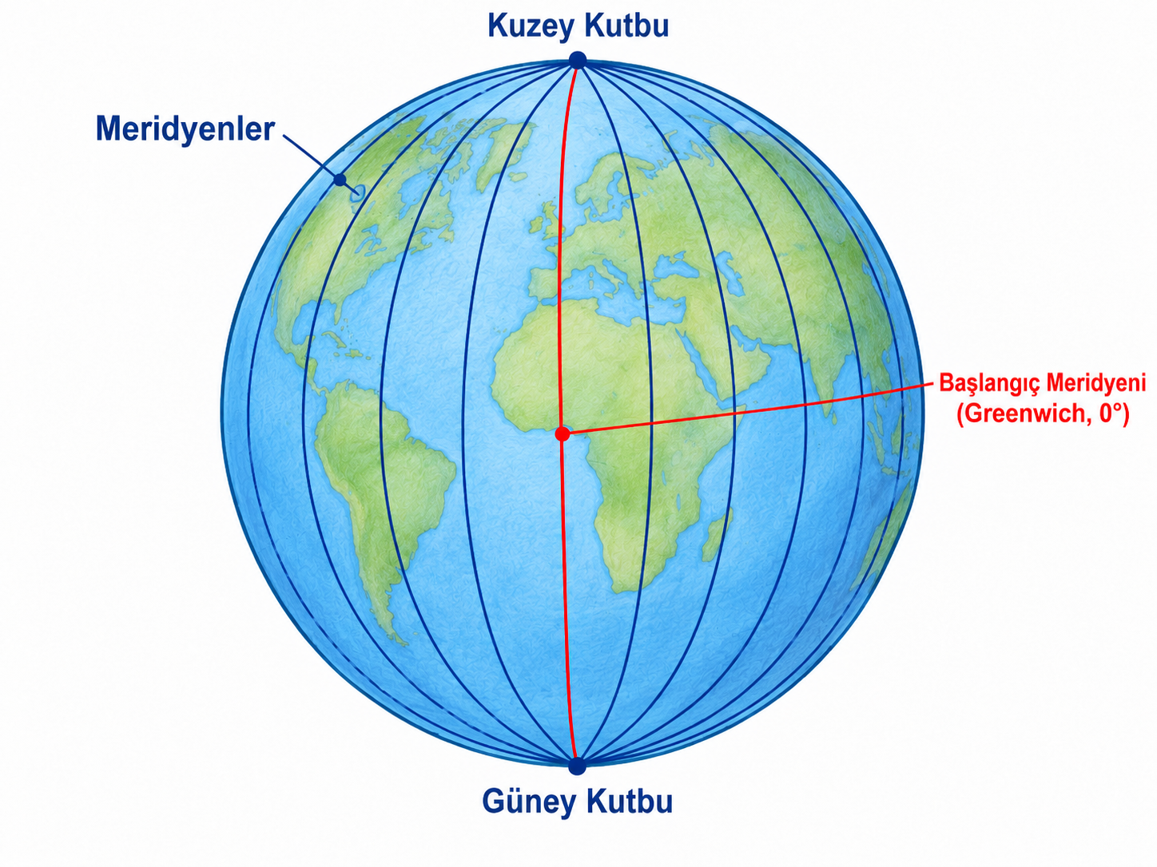
Anlatım: Paraleller Meridyenler
Paraleller, Ekvator’a paralel uzanan hayalî çemberlerdir.
En uzun paralel Ekvator’dur. Kutuplara gidildikçe paralellerin çevre uzunlukları kısalır.
Bir derece aralıklı iki paralel arasındaki uzaklık yaklaşık 111 km’dir.
Meridyenler, kutup noktalarını birleştiren hayalî yarım çemberlerdir. Uzunlukları birbirine eşittir.
Aralarındaki uzaklık Ekvator’dan kutuplara doğru azalır.
Bir derece aralıklı iki meridyen arasında 4 dakikalık yerel saat farkı vardır.
Notes:
Enlem, bir yerin Ekvator’a göre açısal uzaklığıdır. Kuzey veya güney olarak belirtilir. Paralel çizgisi ile enlem değeri ayrımını vurgulayınız. Dereceler kuzey ve güneyde 0°–90° arasında değişir.
Kaynak: MEB Sosyal Bilgiler 6. Sınıf 1. Kitap, 2026–2027, s.54–75. https://cdn.eba.gov.tr/temel-egitim/yayin/2026-2027/ktp/sosyalbilgiler6-1.pdf
Ek kaynak ve harita görselleri: Kullanıcının sağladığı 6 sosyal BH_fasikul 02 (01-64) CEVAP(1).pdf, s.4–28. Karakterler ve tasarım: Kullanıcının 5.2.1 Sosyoberk sunumu.

Slide 10
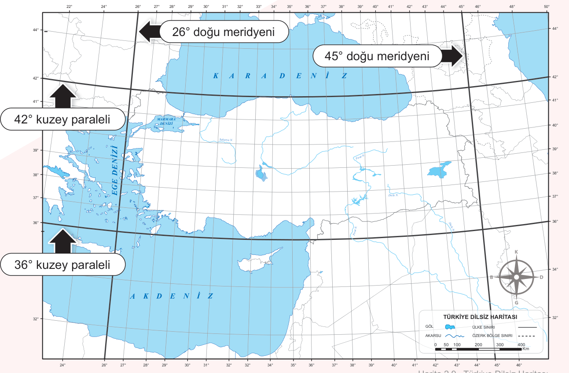
Anlatım: Türkiye’nin Mutlak Konumu
Türkiye, Kuzey ve Doğu Yarım Kürelerde yer alır.
36°–42° kuzey paralelleri
26°–45° doğu meridyenleri
Türkiye, Kuzey Yarım Küre’nin orta kuşağında yer alır. Yıl içinde dört mevsim yaşanır.
Diğer koşullar benzer olduğunda güneyden kuzeye gidildikçe sıcaklık genel olarak azalır. Yükselti ve deniz etkisi bu durumu değiştirebilir.
Daha doğudaki yerlerin yerel saati daha ileridir.
Notes:
Cevap: Kuzey ifadesinden. Verilen sınır dereceleri ders kitabındaki yaklaşık değerlerdir.
Kaynak: MEB Sosyal Bilgiler 6. Sınıf 1. Kitap, 2026–2027, s.54–75. https://cdn.eba.gov.tr/temel-egitim/yayin/2026-2027/ktp/sosyalbilgiler6-1.pdf
Ek kaynak ve harita görselleri: Kullanıcının sağladığı 6 sosyal BH_fasikul 02 (01-64) CEVAP(1).pdf, s.4–28. Karakterler ve tasarım: Kullanıcının 5.2.1 Sosyoberk sunumu.

Slide 11

Şiir: Dünya’nın Adresi
Haritayı açınca görünür yollar,
Mavi denizlere uzanır karalar.
Bir kıta ötekinin neresindedir?
Yönleri bilenler yerini bildirir.
Ekvator’dan kuzeye, güneye bakarız,
Meridyenlerle doğuyu, batıyı ararız.
Bir yerin adresi sayılarla belirir,
Çevre tanındıkça anlamı genişler.
İki kıtada yurdum, denizlerle yan yana,
Her harita bir kapı açar bu dünyaya.
Notes:
Sunum için yazılmış özgün şiir. Öğrencilerden şiirdeki coğrafya kavramlarını bulmalarını isteyiniz.
Kaynak: MEB Sosyal Bilgiler 6. Sınıf 1. Kitap, 2026–2027, s.54–75. https://cdn.eba.gov.tr/temel-egitim/yayin/2026-2027/ktp/sosyalbilgiler6-1.pdf
Ek kaynak ve harita görselleri: Kullanıcının sağladığı 6 sosyal BH_fasikul 02 (01-64) CEVAP(1).pdf, s.4–28. Karakterler ve tasarım: Kullanıcının 5.2.1 Sosyoberk sunumu.

Slide 12

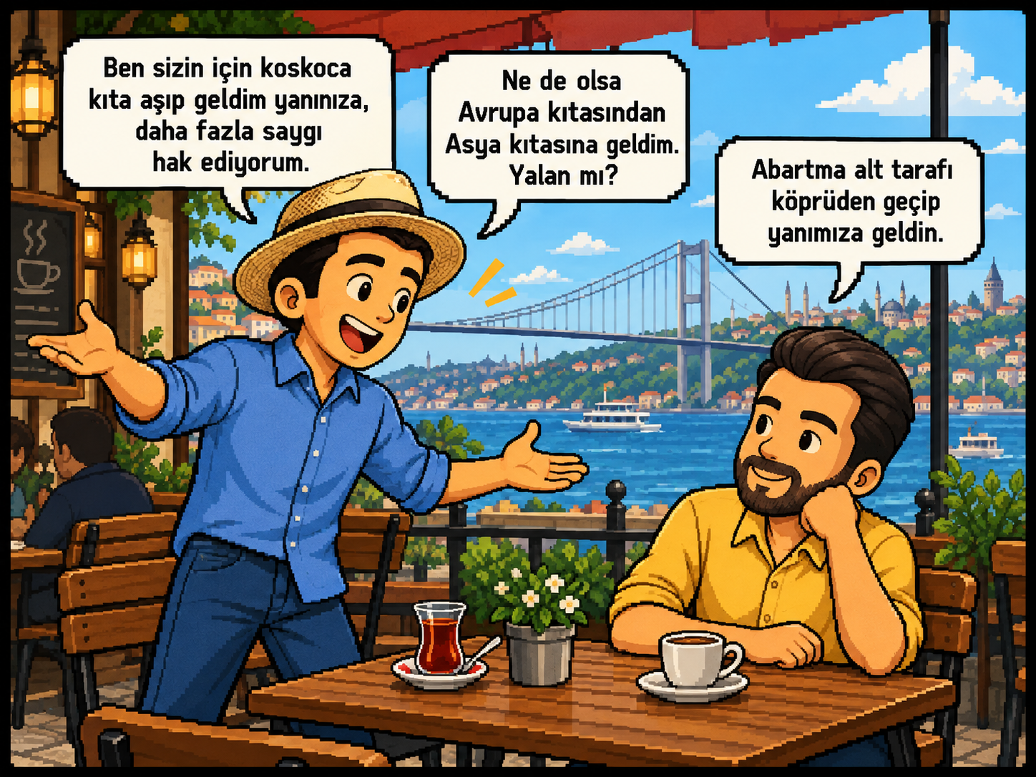
Çizgi:
Notes:
Cevap: Okulu referans alan göreceli tarifin. Çözüm: Referans alınan unsur değişirken aynı noktanın enlem ve boylamı değişmez. Çizgi anlatımında karakter ve konuşma metinleri birlikte kullanılmıştır.
Kaynak: MEB Sosyal Bilgiler 6. Sınıf 1. Kitap, 2026–2027, s.54–75. https://cdn.eba.gov.tr/temel-egitim/yayin/2026-2027/ktp/sosyalbilgiler6-1.pdf
Ek kaynak ve harita görselleri: Kullanıcının sağladığı 6 sosyal BH_fasikul 02 (01-64) CEVAP(1).pdf, s.4–28. Karakterler ve tasarım: Kullanıcının 5.2.1 Sosyoberk sunumu.

Slide 13
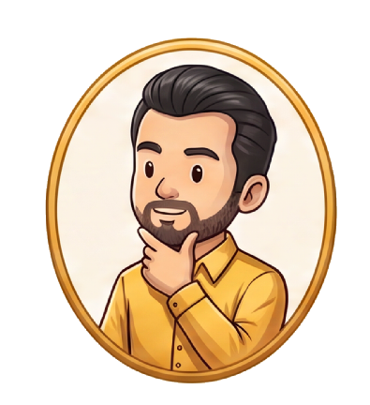
Etkinlik: Kavramları Tamamlayalım
Kavramlar: Ekvator, meridyen, göreceli konum, mutlak konum, Mavi Vatan
1. Kutupları birleştiren hayalî yarım çemberlere ............... denir.
2. 0° paraleli ............... olarak adlandırılır.
3. Türkiye’nin boğazlarına ve komşularına göre yeri ............... ile açıklanır.
4. Bir yerin enlem ve boylam değerleri ............... bilgisidir.
5. Denizlerimizdeki hak ve yetki alanlarımız ............... kavramıyla ifade edilir.
Notes:
Cevap: 1 meridyen, 2 Ekvator, 3 göreceli konum, 4 mutlak konum, 5 Mavi Vatan. Çözüm: Çizgi türleri, konum türleri ve deniz yetki alanları birbirinden ayrılır.
Kaynak: MEB Sosyal Bilgiler 6. Sınıf 1. Kitap, 2026–2027, s.54–75. https://cdn.eba.gov.tr/temel-egitim/yayin/2026-2027/ktp/sosyalbilgiler6-1.pdf
Ek kaynak ve harita görselleri: Kullanıcının sağladığı 6 sosyal BH_fasikul 02 (01-64) CEVAP(1).pdf, s.4–28. Karakterler ve tasarım: Kullanıcının 5.2.1 Sosyoberk sunumu.

Slide 14
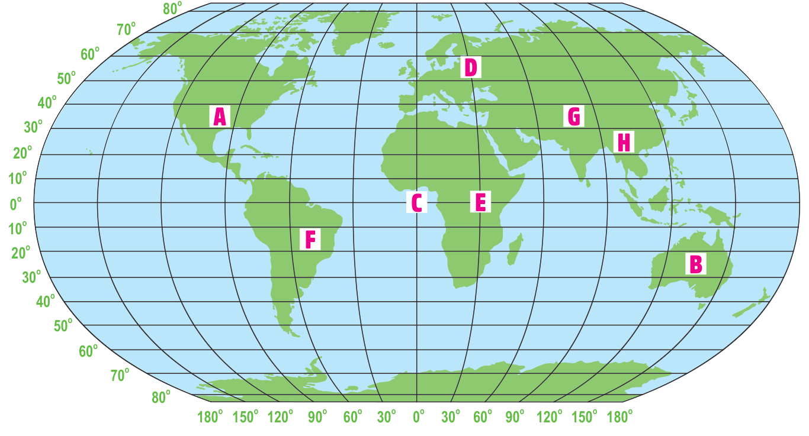
Etkinlik: Noktaların Konumu
Haritada işaretli noktalara göre:
1. B noktası hangi yarım kürelerdedir?
2. D ve E noktalarının hangi konum bilgisi ortaktır?
3. C ve E noktaları hangi özel çizgi üzerinde yer alır?
Notes:
Cevap: 1 Güney ve Doğu Yarım Küre. 2 Aynı meridyen üzerindedirler, boylamları aynıdır. 3 Ekvator. Çözüm: B, Ekvator’un güneyinde ve 0° meridyeninin doğusunda; D ve E aynı dikey yayda; C ve E 0° paralelindedir.
Kaynak: MEB Sosyal Bilgiler 6. Sınıf 1. Kitap, 2026–2027, s.54–75. https://cdn.eba.gov.tr/temel-egitim/yayin/2026-2027/ktp/sosyalbilgiler6-1.pdf
Ek kaynak ve harita görselleri: Kullanıcının sağladığı 6 sosyal BH_fasikul 02 (01-64) CEVAP(1).pdf, s.4–28. Karakterler ve tasarım: Kullanıcının 5.2.1 Sosyoberk sunumu.

Slide 15

1, 2 ve 3. soruları aşağıda verilen bilgilere göre cevaplayınız.
Bir kargo şirketinin Türkiye’de K ve L adında iki merkezi vardır. Merkezlerin konumları ise şu şekilde belirtilmiştir.
Merkez | Enlem | Boylam
K | 40° kuzey | 30° doğu
L | 40° kuzey | 40° doğu
K merkezi ile yakındaki liman arasına bir demir yolu yapılmıştır. Böylece kargolar limana daha kısa sürede ulaştırılmaya başlanmıştır. İki merkezin de bulunduğu yer değişmemiştir.
1. K ve L merkezlerini karşılaştıran hangi ifade doğrudur?
A) L, K’nin doğusundadır ve Ekvator’a daha yakındır.
B) L, K’nin batısındadır ve Ekvator’a daha uzaktır.
C) L, K’nin doğusundadır ve Ekvator’a uzaklıkları eşittir.
D) L, K’nin batısındadır ve Ekvator’a uzaklıkları eşittir.
2. Yeni demir yolu, K merkezinin hangi özelliğini değiştirmiştir?
A) Limana ulaşımını
B) Ekvator’a uzaklığını
C) Bulunduğu paraleli
D) Bulunduğu meridyeni
3. Verilen bilgilerden hangisine ulaşılamaz?
A) İki merkez de Ekvator’un kuzeyindedir.
B) Merkezlerin başlangıç meridyenine uzaklıkları eşittir.
C) Merkezler aynı paralel üzerinde yer alır.
D) K merkezinden limana kargo taşıma süresi kısalmıştır.
Notes:
Cevap: B
Çözüm: Afrika’nın batısı ile Güney Amerika’nın doğusu arasında Atlas Okyanusu bulunur. Diğer okyanuslar belirtilen iki kıyı arasında değildir.
Kaynak: MEB Sosyal Bilgiler 6. Sınıf 1. Kitap, 2026–2027, s.54–75. https://cdn.eba.gov.tr/temel-egitim/yayin/2026-2027/ktp/sosyalbilgiler6-1.pdf
Ek kaynak ve harita görselleri: Kullanıcının sağladığı 6 sosyal BH_fasikul 02 (01-64) CEVAP(1).pdf, s.4–28. Karakterler ve tasarım: Kullanıcının 5.2.1 Sosyoberk sunumu.

Slide 16
ÜLKEMİZİN, KITALARIN VE
OKYANUSLARIN KONUMU
Evimiz Dünya
Notes:
Kaynak: MEB Sosyal Bilgiler 6. Sınıf 1. Kitap, 2026–2027, s.54–75. https://cdn.eba.gov.tr/temel-egitim/yayin/2026-2027/ktp/sosyalbilgiler6-1.pdf
Ek kaynak ve harita görselleri: Kullanıcının sağladığı 6 sosyal BH_fasikul 02 (01-64) CEVAP(1).pdf, s.4–28. Karakterler ve tasarım: Kullanıcının 5.2.1 Sosyoberk sunumu.

